Slide 1
Review Data Analysis of miso
BAE, Bit Na

Slide 2
Data Acqusition
수집출처: Reviews of miso app from Google Play
수집범위: 2019.09 ~ 2020.08(5200건)
컬럼 소개:
Customer_id : 고객 아이디
Date: 리뷰 업로드 날짜
Rating: 평점
Real_review: 리뷰 텍스트

Slide 3
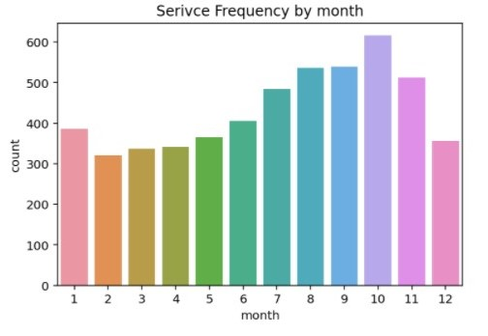
Count of Reviews by Month
POINT1: 10월에 가장 많이 이용
POINT2: 코로나19와의 연관성
1-8월(2020년)은
국내 코로나19추이와 비슷
첫 확진자 발생(1/20) 이후 2월 서비스 이용량 감소
국내 코로나 상황이 나아졌던 5~7월 사용량 증가
POINT3: 코로나19 대비 홍보방안
위생 및 방역 관리 등을 철저히 함을 홍보할 필요성 있음
2020년
1/20 국내 첫 확진자 발생

Slide 4
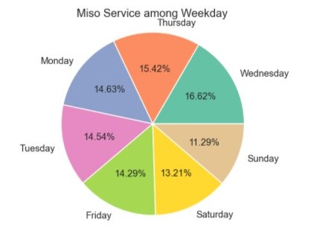
Count of Reviews by Weekday
POINT1: 주중 수-목 가장 많음
POINT2: 주말보다 주중에 많이 이용
POINT3: 주말 이용 장려 이벤트
주말에 이용할 시 할인
수요일-주말 NEW 서비스 패키지

Slide 5
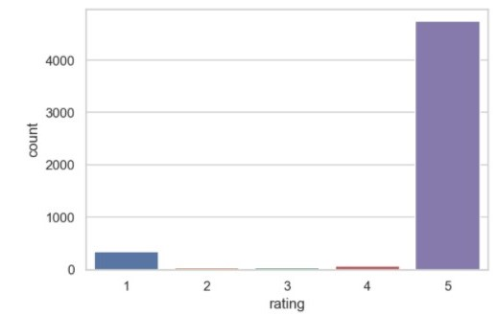
Count of Reviews by Rating
POINT1: 1년간 평점 4.7
POINT2: 91% 서비스에 긍정적
POINT3: 2~4점을 준 고객보다 1점을 준 고객이 336명으로 2위
1점을 준 고객에 집중할 필요
4737
336

Slide 6
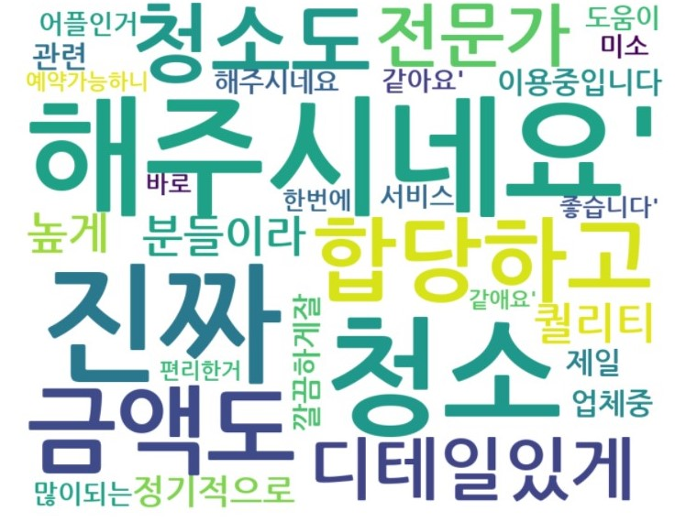
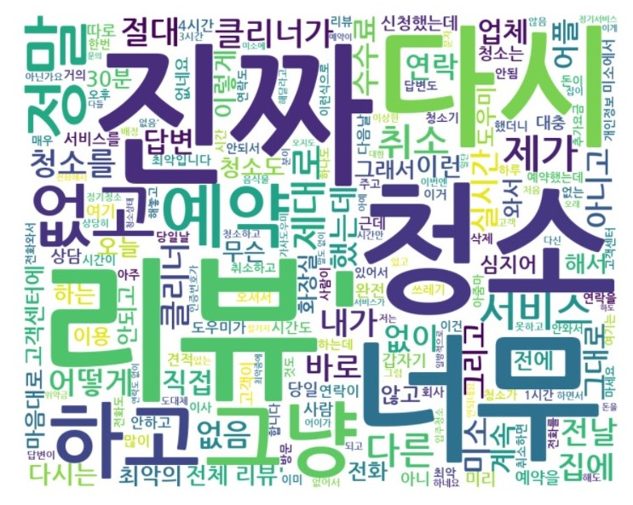
WordCloud of reviews by rating
Customer review who gave 5
Customer review who gave 1
POINT1: 5점을 준 고객은 91%이지만 상세 리뷰 남긴 경우가 적음
POINT2: 1점을 준 고객은 상세한 텍스트 리뷰를 남긴 경우가 많음

Slide 7
Analysis Result
총 분석 리뷰: 2019.09 ~ 2020.08(5200건)
달별 분석:
가을에(특히 10월)에 서비스 사용량이 많았다
Miso 서비스도 코로나19 영향을 받은 것 같고 발병 추이에 따라 증감을 보임.
주중 분석:
주로 평일(골고루)에 서비스를 이용하고, 주말에는 상대적은 적게 서비스를 사용함
평점 분석:
5점을 준 사람들은 91%인데 비해 리뷰를 많이 남기는 것 같진 않다. 하지만 그중에서 합리적 가격과 퀄리티에 만족한 것 같다
1점을 준 사람들은 불만사항을 상세히 적은 것같다. 추가요금, 수수료 등에 불만이 있는 것 같고 고객센터의 서비스에도 불만이 있는 것 같다
보완 방향:
코로나19 전파를 걱정하는 고객들을 위해 위생 및 방역 등의 철저한 관리를 진행해서 홍보해야 할 것 같음
주말 서비스 이용 장려 이벤트 / 수요일-주말 패키지 할인 서비스 이벤트 등으로 서비스 이용 활성화 방안 필요
1점을 준 고객들의 리뷰를 자세하게 분석해 보완할 점 반영(추가요금, 수수료 등에 대한 사항 및 고객요구를 신속히 처리하는 방향으로 보완)

